Slide 1

TRIỂN KHAI MÔ HÌNH SVM IRIS
Ứng dụng phân loại hoa Iris với 4 Kernel
Linear • RBF • Polynomial • Sigmoid
Sinh viên thực hiện: Lê Thanh Thảo

Slide 2
1. Mục tiêu và phạm vi dự án
Tổng quan
Mục tiêu 1
Mục tiêu 2
Mục tiêu 3
Xây dựng và huấn luyện 4 mô hình SVM trên bộ dữ liệu Iris.
Đánh giá Accuracy, Precision, Recall, F1 và thời gian thực thi.
Đóng gói thành API và xây dựng giao diện web để người dùng thử nghiệm.
Phạm vi chính
• Dữ liệu chuẩn Iris: 150 mẫu, 4 đặc trưng, 3 lớp.
• Chia dữ liệu 80% Train / 20% Test, random_state = 42, stratify = True.
• Huấn luyện riêng Linear, RBF, Polynomial và Sigmoid.
• Lưu mô hình thành 4 file .pkl và lưu kết quả vào metrics.json / weights.json.
• Cung cấp các chức năng dự đoán, trực quan hóa, benchmark và phân tích dữ liệu trên web.
2

Slide 3
2. Kiến trúc tổng thể hệ thống
Luồng xử lý
Iris Dataset
train.py
4 SVM Models
FastAPI
Web App
→
→
→
→
150 mẫu
4 đặc trưng
Train/Test
4 kernels
*.pkl
metrics.json
/predict
/health /metrics
React + Vite
TypeScript
Người dùng → nhập thông số → chọn/điều khiển mô hình → nhận kết quả phân loại
Backend Python
Frontend / Server Node
app.py tải các file svm_linear.pkl, svm_rbf.pkl, svm_poly.pkl, svm_sigmoid.pkl và phục vụ endpoint /predict.
server.ts cung cấp web production, endpoint phụ trợ và đọc metrics.json / weights.json.
3

Slide 4
3. Cấu trúc thư mục dự án
Các file chính
train.py
Iris-SVM-Update/
├── train.py
├── app.py
├── server.ts
├── metrics.json
├── weights.json
├── svm_linear.pkl
├── svm_rbf.pkl
├── svm_poly.pkl
├── svm_sigmoid.pkl
├── render.yaml
├── package.json
├── index.html
└── src/
├── components/
├── utils/
├── data/
└── types/
Huấn luyện 4 kernel, tính metrics, lưu model và kết quả.
app.py
FastAPI: nạp model .pkl, nhận input và trả kết quả dự đoán.
src/
Giao diện React/TypeScript: dự đoán, benchmark, experiments, visualization, file analysis.
render.yaml + package.json
Cấu hình build/start và triển khai Web Service trên Render.
4

Slide 5

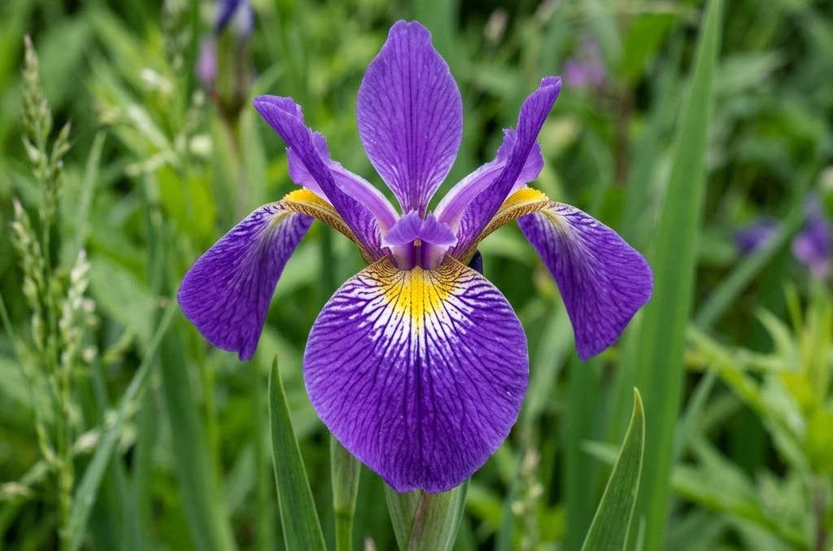
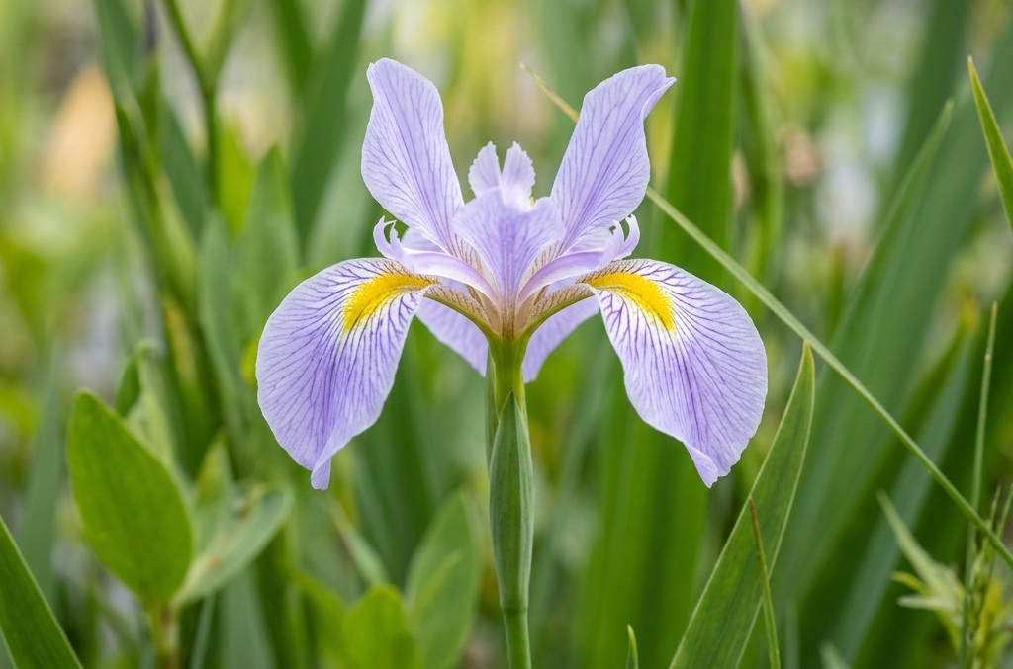
4. Bộ dữ liệu Iris
Dữ liệu đầu vào
Iris Setosa
Iris Versicolor
Iris Virginica
150 mẫu
4 đặc trưng
3 lớp
Đơn vị
50 mẫu cho mỗi loài.
Sepal length/width; Petal length/width.
Setosa, Versicolor, Virginica.
Các đặc trưng được đo bằng cm.
Chia dữ liệu: 120 mẫu Train + 30 mẫu Test; stratify giúp duy trì tỷ lệ các lớp.
5

Slide 6
5. Bốn Kernel được sử dụng
So sánh mô hình
Linear
RBF
K(x,z)=x·z
Ranh giới tuyến tính; cấu hình C=1.0.
exp(-γ||x-z||²)
Phi tuyến Gaussian; C=1.0, gamma='scale'.
Polynomial
Sigmoid
(γx·z + 1)^d
Đa thức bậc 3; C=1.0, degree=3, coef0=1.0.
tanh(γx·z)
Kernel dạng hyperbolic; C=1.0, gamma='scale'.
Điểm quan trọng: mỗi kernel được huấn luyện thành một model riêng và lưu thành một file .pkl.
7

Slide 7
6. Bước 1 — Chuẩn bị và chia dữ liệu
train.py
1
Tải Iris
datasets.load_iris() lấy X và y từ bộ dữ liệu chuẩn.
iris = datasets.load_iris()
X, y = iris.data, iris.target
X_train, X_test, y_train, y_test = train_test_split(
X, y,
test_size=0.2,
random_state=42,
stratify=y
)
2
Tách Train/Test
80% dùng huấn luyện, 20% dùng đánh giá; random_state=42.
3
Stratify
Giữ cân bằng tỷ lệ 3 lớp trong tập Train và Test.
Kết quả chia dữ liệu
4
Xác định kernel
Lần lượt chạy linear → rbf → poly → sigmoid.
150 tổng → 120 Train + 30 Test. Mỗi lớp có 10 mẫu trong tập Test.
8

Slide 8
7. Bước 2 — Huấn luyện 4 mô hình
train.py
Bước 2.1
kernels = ["linear", "rbf", "poly", "sigmoid"]
for kernel in kernels:
if kernel == "poly":
model = SVC(kernel="poly",
degree=3, C=1.0,
coef0=1.0, gamma="scale")
elif kernel == "rbf":
model = SVC(kernel="rbf",
C=1.0, gamma="scale")
elif kernel == "sigmoid":
model = SVC(kernel="sigmoid",
C=1.0, gamma="scale")
else:
model = SVC(kernel="linear", C=1.0)
model.fit(X_train, y_train)
joblib.dump(model, f"svm_{kernel}.pkl")
Khởi tạo SVC theo từng kernel.
Bước 2.2
Fit model trên 120 mẫu Train.
Bước 2.3
Lưu 4 model độc lập bằng joblib.
Output: svm_linear.pkl • svm_rbf.pkl • svm_poly.pkl • svm_sigmoid.pkl
9

Slide 9
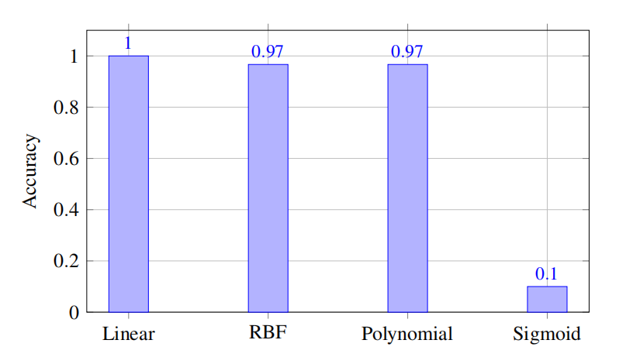
8. Bước 3 — Đánh giá mô hình
metrics
Accuracy
Tỷ lệ dự đoán đúng trên 30 mẫu Test.
Precision / Recall
Đánh giá chất lượng dự đoán theo từng lớp; báo cáo dùng macro average.
F1-score
Trung bình điều hòa giữa Precision và Recall.
Thời gian
Đo riêng train_time_ms và pred_time_ms cho từng kernel.
10

Slide 10
9. Kết quả thực nghiệm từ metrics.json
Số liệu trong ZIP
Kernel | Accuracy | Precision | Recall | F1 | Train (ms) | Predict (ms)
Linear | 100.00% | 100.00% | 100.00% | 100.00% | 1.36 | 0.22
RBF | 96.67% | 96.97% | 96.67% | 96.66% | 1.13 | 0.22
Polynomial | 96.67% | 96.97% | 96.67% | 96.66% | 0.89 | 0.14
Sigmoid | 10.00% | 5.00% | 10.00% | 6.67% | 1.68 | 0.30
Các số liệu trên được đọc trực tiếp từ metrics.json của dự án; không phải số liệu minh họa.
11

Slide 11
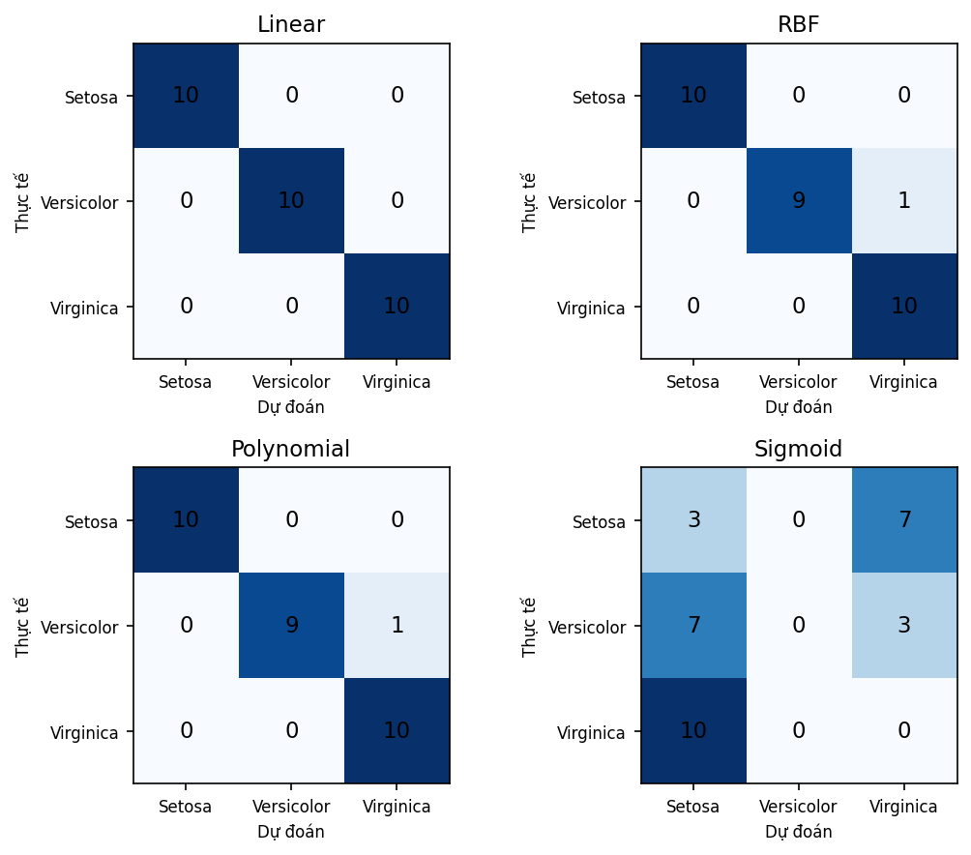
10. Ma trận nhầm lẫn (Confusion Matrix)
30 mẫu Test
Linear
Ma trận đường chéo hoàn toàn: 30/30 mẫu được phân loại đúng.
RBF & Polynomial
Mỗi mô hình nhầm 1 mẫu Versicolor thành Virginica → 29/30 đúng.
Sigmoid
Chỉ 3/30 Setosa đúng; nhiều mẫu bị dồn sang Setosa/Virginica.
12

Slide 12
11. Bước 4 — Lưu mô hình và kết quả
Artifact
1
Lưu model
joblib.dump(model, 'svm_<kernel>.pkl').
joblib.dump(model, f"svm_{kernel}.pkl")
json.dump(metrics_results, f,
indent=4, ensure_ascii=False)
2
Lưu metrics
Accuracy, Precision, Recall, F1, support vectors và confusion matrix.
3
Lưu cấu hình
Thông tin kèm theo
weights.json lưu params, dataset info, thời gian và thông tin các model.
150 mẫu • 4 features • 3 classes • test_size=0.2 • random_state=42 • stratify=True
4
Sẵn sàng deploy
Backend có thể nạp lại các model đã huấn luyện mà không cần train lại.
Thời điểm trong weights.json
trained_at: 2026-09-26 14:20:44
13

Slide 13
12. Bước 5 — Xây dựng FastAPI
Backend
models = {}
for k in ["linear", "rbf", "poly", "sigmoid"]:
models[k] = joblib.load(f"svm_{k}.pkl")
GET /health
Kiểm tra trạng thái server và số model đã được load.
GET /metrics
Trả về metrics đã được tính từ quá trình train.
POST /predict
Nhận 4 số đo + kernel, trả về class_id, tên loài và thời gian thực thi.
Pydantic BaseModel kiểm tra dữ liệu đầu vào; Literal giới hạn kernel hợp lệ thành linear / rbf / poly / sigmoid.
CORS được bật để frontend có thể gọi API từ trình duyệt.
14

Slide 14
13. Bước 6 — Luồng dự đoán qua API
POST /predict
class IrisInput(BaseModel):
sepal_length: float
sepal_width: float
petal_length: float
petal_width: float
kernel: Literal[
"linear", "rbf", "poly", "sigmoid"
] = "linear"
@app.post("/predict")
def predict(data: IrisInput):
k = data.kernel.lower()
selected_model = models[k]
features = np.array([[
data.sepal_length,
data.sepal_width,
data.petal_length,
data.petal_width
]])
prediction = int(selected_model.predict(features)[0])
return {
"kernel_used": k,
"class_id": prediction,
"prediction": SPECIES_MAP[prediction]
}
Bước 6.1 — Nhận input
4 đặc trưng + kernel được gửi dưới dạng JSON.
Bước 6.2 — Chọn model
models[k] lấy đúng file .pkl tương ứng với kernel.
Bước 6.3 — Trả kết quả
class_id + prediction + kernel_used + execution_time_ms.
15

Slide 15
14. Bước 7 — Giao diện Web
React / TypeScript
🔮 Nhận diện
📊 Visualization
🧠 Bạn đoán trước
Nhập 4 số đo bằng slider hoặc ô số; gửi yêu cầu phân loại.
Trực quan 2D 150 mẫu và chọn cặp đặc trưng X/Y.
Đoán loài hoa trước khi mô hình đưa ra dự đoán.
📁 Phân tích dữ liệu
⚡ Benchmark
Lịch sử nhận diện
Tải/đọc dữ liệu và phân tích các đặc trưng.
So sánh Accuracy, F1, support vectors và thời gian của 4 kernel.
So sánh Accuracy, F1, support vectors và thời gian của 4 kernel.
16

Slide 16
15. Bước 8 — GitHub và Render
Triển khai
1
Chuẩn bị production
npm install → npm run build → tạo thư mục dist.
services:
- type: web
name: iris-svm
runtime: node
buildCommand: npm install && npm run build
startCommand: npm start
healthCheckPath: /health
2
GitHub
Commit toàn bộ mã nguồn, model .pkl, metrics và cấu hình.
3
Render
Kết nối repository và tạo Web Service runtime Node.
Health Check
Render kiểm tra /health để xác nhận dịch vụ đang hoạt động.
4
Start server
npm start → tsx server.ts; server lắng nghe process.env.PORT.
Auto Deploy
render.yaml đặt autoDeployTrigger: commit.
17

Slide 17
16. Quy trình Demo — từ input đến kết quả
Thực hành
1
Nhập dữ liệu
2
Chọn kernel
3
Gửi dự đoán
Ví dụ: 5.1 / 3.5 / 1.4 / 0.2
Linear, RBF, Poly hoặc Sigmoid
Frontend gọi POST /predict
4
Model xử lý
5
Hiển thị
6
Đối chiếu
Model tương ứng được chọn và predict
Tên loài + thông tin đầu vào + thời gian
Benchmark / confusion matrix / metrics
POST /predict
{
"sepal_length": 5.1,
"sepal_width": 3.5,
"petal_length": 1.4,
"petal_width": 0.2,
"kernel": "linear"
}
Kết quả theo metrics: mẫu này thuộc Setosa khi dự đoán bằng model Linear.
18

